Slide 1
Rust OS多核移植
& 基于PARD框架的线程级Label管理
方案设计报告
2015011251 王纪霆

Slide 2
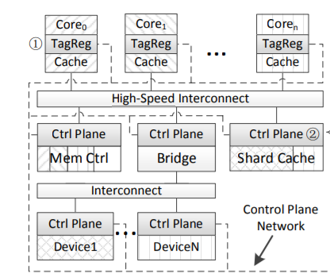
实验背景
PRM
LvNA/PARD
  硬件内存隔离
  Control plane
  核级别的标签管理
  OS和PRM隔离

Slide 3
实验目标
完成RustOS在riscv32上的多核开启（打算主要交给wrj同学
使RustOS可在中科院计算所PARD RISCV硬件环境下运行
使RustOS能够在PARD上开启smp
添加控制功能，使得RustOS可以控制/查看PARD的寄存器

Slide 4
实验目标
 | QEMU | PARD
单核 | 什么都不做 | 单核RustOS，进程级标签管理
多核 | Rust OS的smp移植 | 多核OS的进程级标签管理（√

Slide 5
已有工作
Rust OS smp
  有uCore+ smp on riscv64可以参考
  Sv6的多核实现
  已经写了多核启动，还在调原子指令的bug
  进程调度Wrj已经在做了（逃
PARD
  已经基本研究明白了使用方法
  主要要写PRM的脚本
  已有一个现成的范例
  复现还在进行中

Slide 6
实验计划
完成rv32 on smp的移植（第5-6周）
完成多核Rust OS在PARD上的运行（第7-8周）
完成RustOS与PARD的交互协议构建（第9-11周）
实现基于RustOS的进程级标签管理（第12周后）
  *均以本人一人工作为前提

